Slide 1
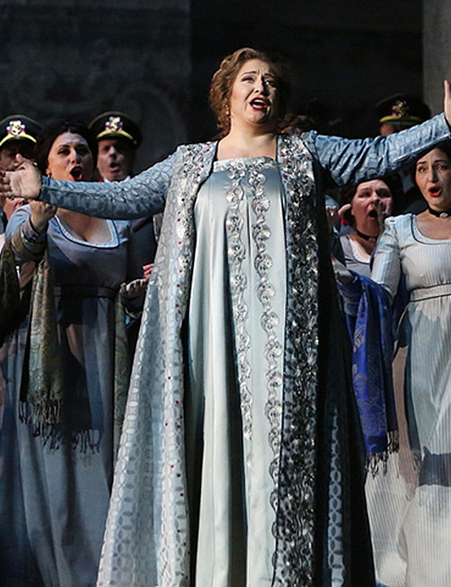
Музыкальные произведения, созданные на основе литературных источников
«Музыка - это разум, воплощённый в прекрасных звуках».
(И. Тургенев)

Slide 2
Как много может передать нам музыка, особенно если речь идёт об опере. Порой разнообразие характеров персонажей, их чувства, мысли, эмоции воспринимаются нами наиболее ярко в музыкальных творениях нежели в литературных источниках.
Как правило, в основу либретто для опер и балетов ложатся литературные произведения. Яркость характеров, волнующий сюжет вдохновляют композиторов на создание музыки, которая иногда становится более популярной, чем литературное произведение.
«Я не знаю большего счастья для композитора, чем написать простую песню, которая через пятьдесят лет станет народной, а имя ее творца между тем будет позабыто».
(Рихард Штраус)

Slide 3
Произведения А.С. Пушкина в музыке
Произведения Александра Сергеевича чаще всего привлекали внимание русских композиторов. Роман в стихах «Евгений Онегин» вдохновил композитора П.И. Чайковского на создание одноименной оперы. Либретто, которое лишь в общих чертах напоминает первоисточник, написал Константин Шиловский. От романа осталась только любовная линия 2 пар – Ленского и Ольги, Онегина и Татьяны. Душевные метания Онегина, из-за которых он попал в перечень «лишних людей», исключены из сюжета. Опера впервые была поставлена в 1879 году и с тех пор включена в репертуар практически каждого российского оперного театра.

Slide 4
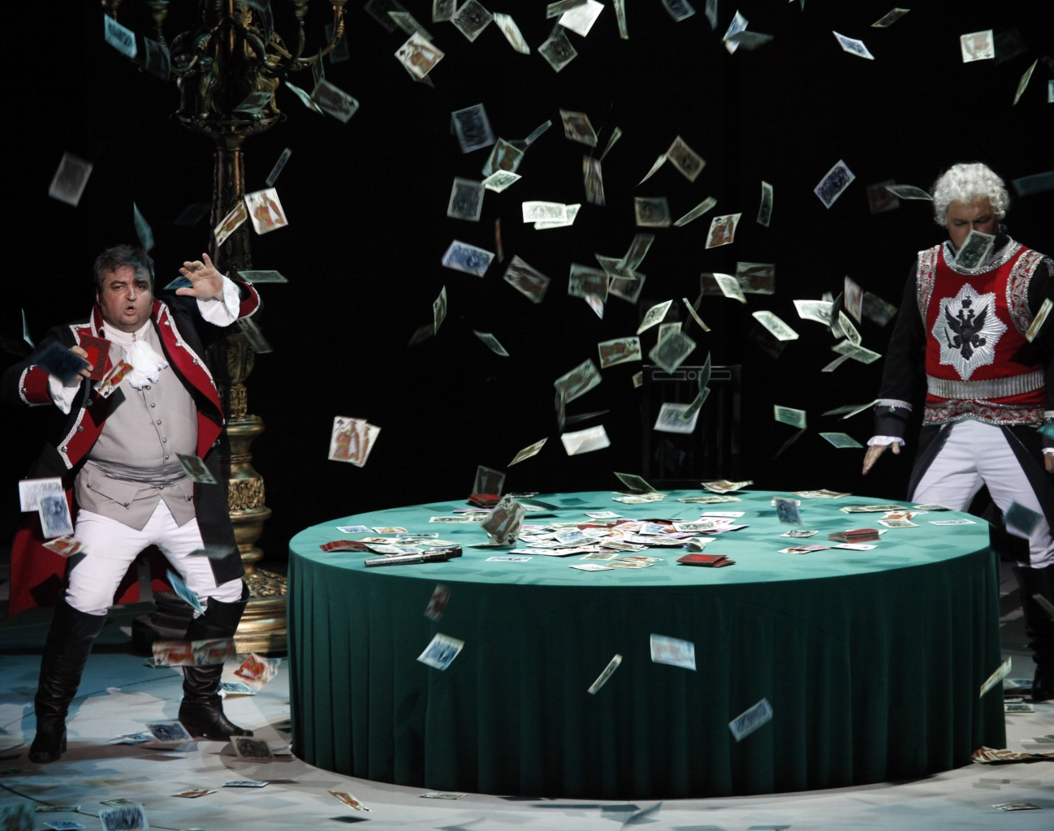
Опера «Пиковая дама», созданная П.И. Чайковским по мотивам одноимённой повести в 1890 г. Либретто было написано братом композитора, М.И. Чайковским.

Slide 5
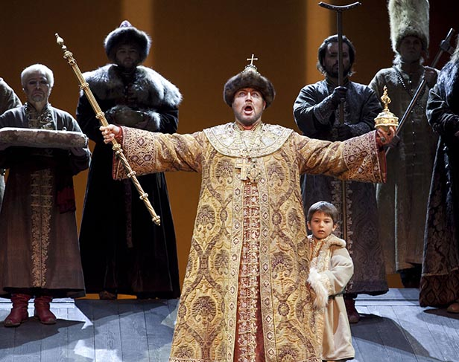
Драма Пушкина «Борис Годунов» легла в основу оперы, написанной Модестом Петровичем Мусоргским в 1869 г. Премьера спектакля состоялась из-за цензуры лишь 5 лет спустя. Горячий восторг публики не помог – оперу несколько раз снимали с репертуара по цензурным соображениям. Очевидно, что в произведениях ярко изображается проблема отношения самодержца и народа, а также цена, которую приходится платить за власть.

Slide 6
«Золотой петушок» — последняя, пятнадцатая опера Николая Андреевича Римского-Корсакова, созданная им по «Сказке о золотом петушке» А. С. Пушкина. Либретто оперы на основе стихов создал Владимир Бельский, который также написал либретто к операм Римского-Корсакова «Сказка о царе Салтане» и «Сказание о невидимом граде Китеже и деве Февронии». Текст сказки сохранён в опере с минимальной правкой, но со значительными дополнениями, которые, в свою очередь, также написаны в стиле оригинала. Интерес к сказочным сюжетам сопутствовал композитору на всем его творческом пути.

Slide 7
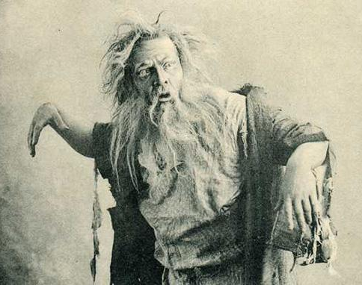
«Русалка» — опера А. С. Даргомыжского. В основу сюжета легла неоконченная драма А. С. Пушкина, опубликованная после смерти поэта под названием «Русалка». Заключительные сцены, отсутствующие у Пушкина, досочинены Даргомыжским. Роль Мельника в опере была одной из первых оперных ролей Фёдора Шаляпина.
Фёдор Шаляпин в роли Мельника.

Slide 8
«Руслан и Людмила» — опера Михаила Ивановича Глинки. Либретто по одноименной поэме А. С. Пушкина написано самим композитором совместно с В. Ф. Ширковым. Вокруг истории написания либретто ходит много слухов. Причиной тому послужили рассказы самого Глинки. В один из вечеров композитор играл музыкальные зарисовки из «Руслана и Людмилы» в компании Нестора Васильевича Кукольника и Константина Александровича Бахтурина. Бахтурин, вдохновившись идеей оперы, всего за полчаса и «на пьяную голову» написал план будущей оперы. И, представьте себе, либретто составлено по той записке! Глинка провел огромную работу, проработав либретто во всех подробностях, уделив внимание как основной линии, так и мельчайшим деталям. Об этом свидетельствую дошедшие до наших дней рукописи и заметки композитора.

Slide 9
Произведения М.Ю. Лермонтова в музыке
На основе поэмы Лермонтова «Демон» известный литературовед и исследователь его творчества П.А. Висковатов написал либретто для оперы знаменитого композитора А.Г. Рубинштейна. М.Ю. Лермонтов писал поэму «Демон» в течение 10 лет, закончив её буквально за полгода до смерти. Притягательная сила этого произведения оказалась настолько сильна, что А.Г. Рубинштейн создал на его основе полноценную трёхактовую оперу всего за 3 месяца.
.Г. Рубинштейн написал музыку еще к одному произведению Лермонтова: «Песня про купца Калашникова». Опера под названием «Купец Калашников» была поставлена в 1880 г. В Мариинском театре. Автором либретто стал Н.Куликов.

Slide 10
Драма Михаила Юрьевича «Маскарад» стала основой либретто балета «Маскарад» А.И. Хачатуряна.
«Я никогда не перестану удивляться чуду, которое являет собой драма «Маскарад», написанная Лермонтовым, когда ему был 21 год, — рассказывал позднее композитор. — К работе над музыкой я отнесся очень серьезно. Было тому несколько причин. Во-первых, я любил Театр имени Вахтангова, заказавший мне эту музыку, часто бывал в нем. Во-вторых, я знал, что много лет назад к постановке «Маскарада», которую осуществил в Петербурге Всеволод Мейерхольд, музыку писал Александр Константинович Глазунов. Когда спектакль этот был в 1938 году восстановлен, и я увидел его, то был удивлен: в музыке Глазунова не оказалось вальса, «заданного», как мне представляется, самим Лермонтовым. Мне глубоко запали в душу слова Лермонтова, вложенные им в уста Нины, когда, вернувшись с рокового бала, она вспоминает:
Как новый вальс хорош! в каком-то упоеньи
Кружилася быстрей — и чудное стремленье
Меня и мысль мою невольно мчало вдаль,
И сердце сжалося: не то, чтобы печаль,
Не то, чтоб радость...
Вальс, открывающий сюиту, — одно из самых ярких произведений Хачатуряна.

Slide 11
Произведения других русских писателей в музыке
Римский-Корсаков также написал музыку для оперы «Снегурочка» по сказке великого русского драматурга А.Н. Островского.
Опера по мотивам сказки Н.В. Гоголя «Майская ночь» написана Римским-Корсаковым на основе собственного либретто композитора. Другое произведение писателя, «Ночь перед Рождеством», стало литературной основой оперы П.И. Чайковского «Черевички».
В 1930 г. советский композитор Д.Д. Шостакович написал оперу «Катерина Измайлова» по мотивам повести Н.С. Лескова «Леди Макбет Мценского уезда». Новаторская музыка Шостаковича вызвала шквал резкой политически мотивированной критики. Опера была снята с репертуара и восстановлена только в 1962 г.

Slide 12
Великолепная музыка Сергея Прокофьева звучит в опере «Война и мир» , в основе которой лежит роман-эпопея Льва Николаевича Толстого. Написать оперу на сюжет творения Толстого было довольно смелы решением, однако Прокофьеву удалось мастерски воплотить идею и достигнуть своей цели, создав поистине грандиозный спектакль.

